Slide 1
数独识别与求解
Sudoku
18373502 杨周启珂
18373515 单乾
18373636 田昶尧
18373531 姜翔舰

Slide 2
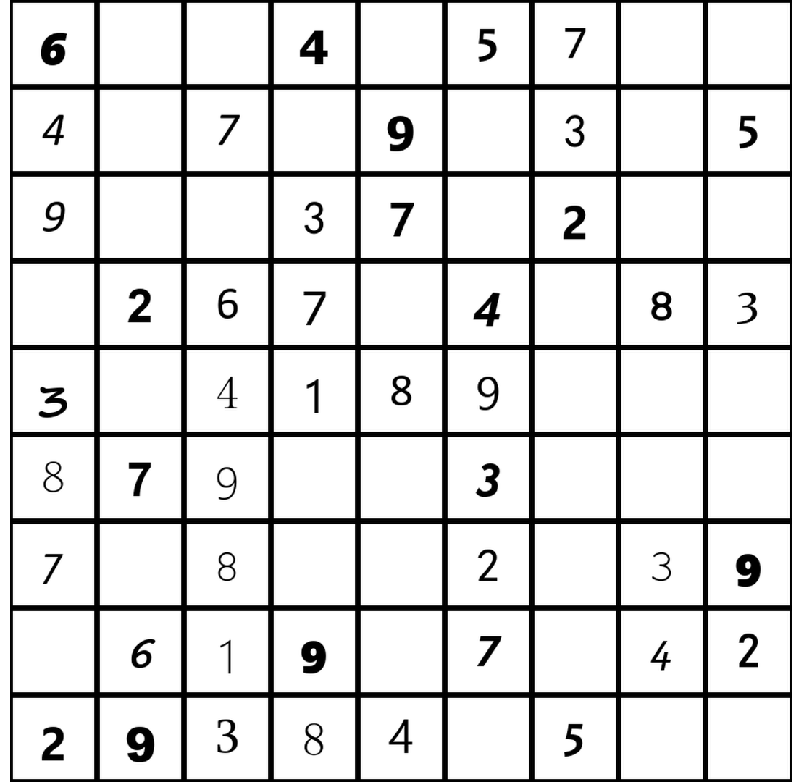
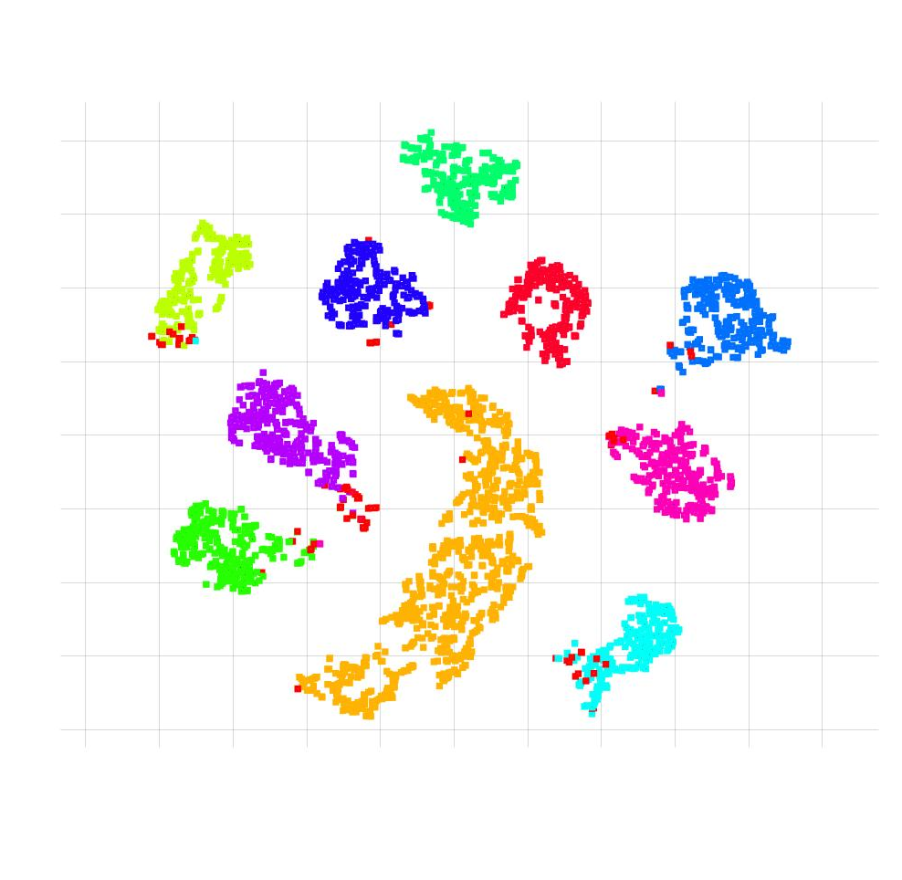
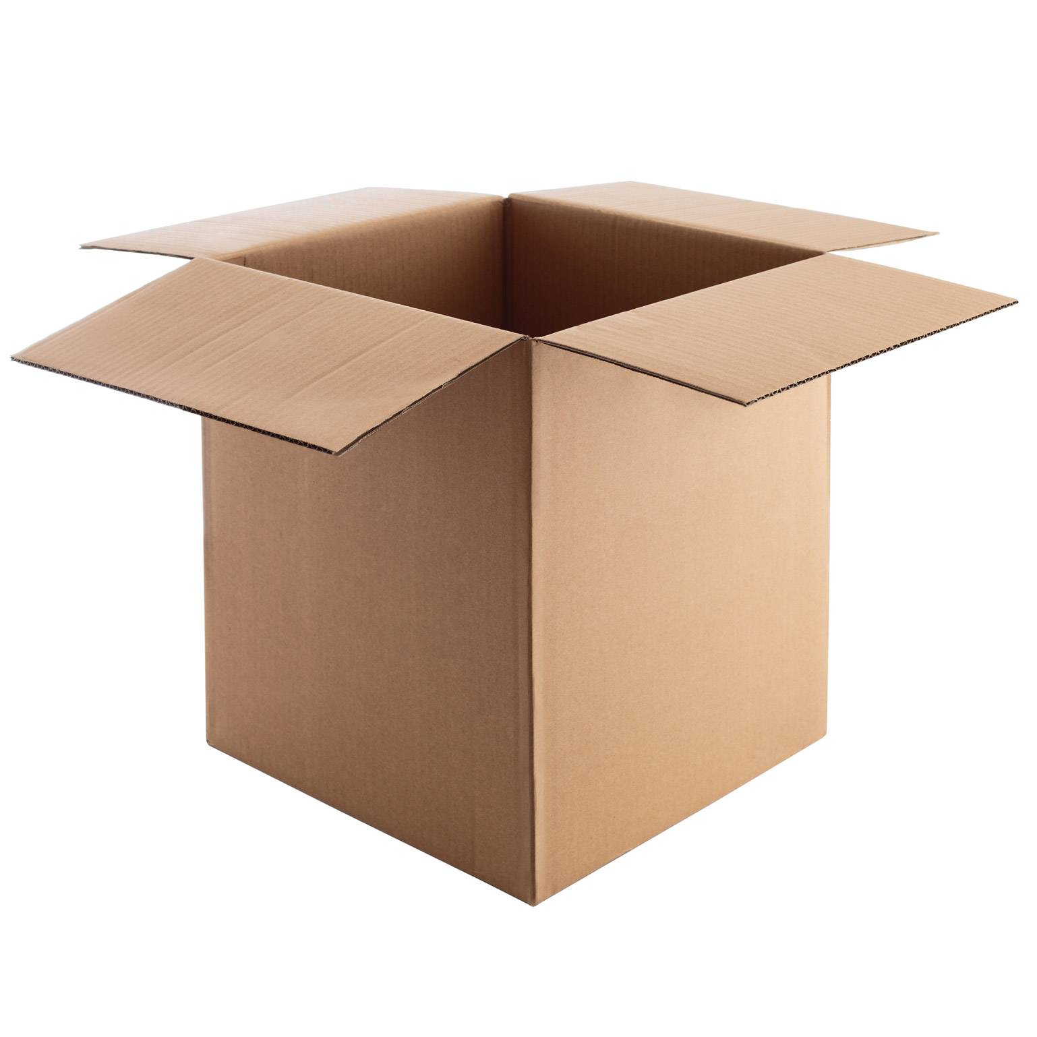
核心问题
Core Questions
要做的究竟是什么？
怎么做才最有效？
正确的打开方式在哪里？
不仅仅是一个工具，
它更是一个工程。
有时候，
正确的思路比埋头苦干更有效。
让我们来为您演示一下吧！

Slide 3
需求分析
Our purpose
要做的究竟是什么？
不仅仅是一个工具，
它更是一个工程。

Slide 4
需求分析
Our purpose
我们来看看这些似曾相识的画面：
兴致勃勃地拿出打印好的数独习题开始求解，做到一半……
挑战极限，手写自编的九宫格数独，希望能自产自销，但是……
难以继续，希望借助电脑来完成自己的心愿。

Slide 5
需求分析
Our purpose
图片场景
数独字体
数独题目
ENVIRONMENT
FONT
Problem
自然场景复杂
光线
其他物体（边缘多样化）
千人千字
印刷字体同样多变
混合情况
题目难度不一
题目有解性
题目多解性

Slide 6
解决策略
Our method
怎么做才最有效？
有时候，
正确的思路比埋头苦干更有效。

Slide 7

语义分割
数字识别
识别数独大致区域
确定子图像数字
精细化处理
数据增强
得到小方格子图像
增加模型泛化性

Slide 8
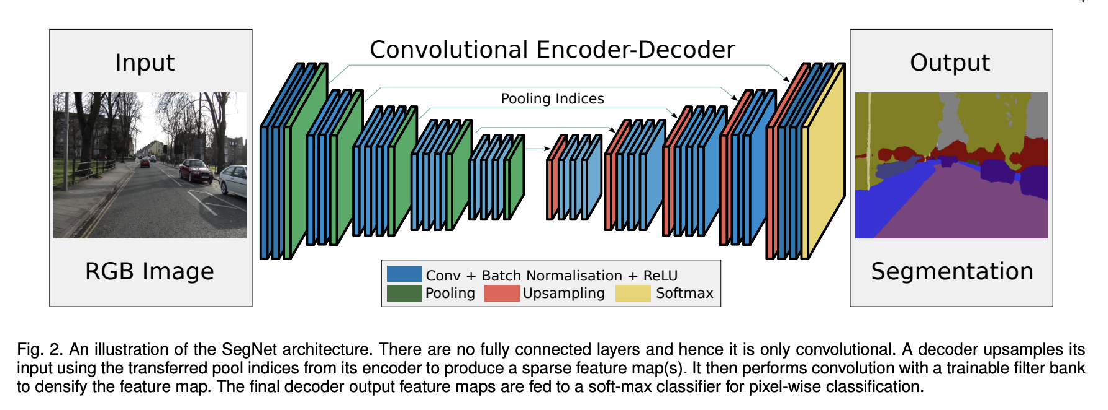
解决策略
Our method
语义分割
SegNet模型
SegNet是一个由剑桥大学团队开发的图像分割的开源项目，该项目可以对图像中的物体所在区域进行分割，例如车，马路，行人等，并且精确到像素级别。
为了与数独的语义分割数据集适配，我们将该模型原有的最后一层分类层（10分类）替换为基于权重损失的二分类层

Slide 9
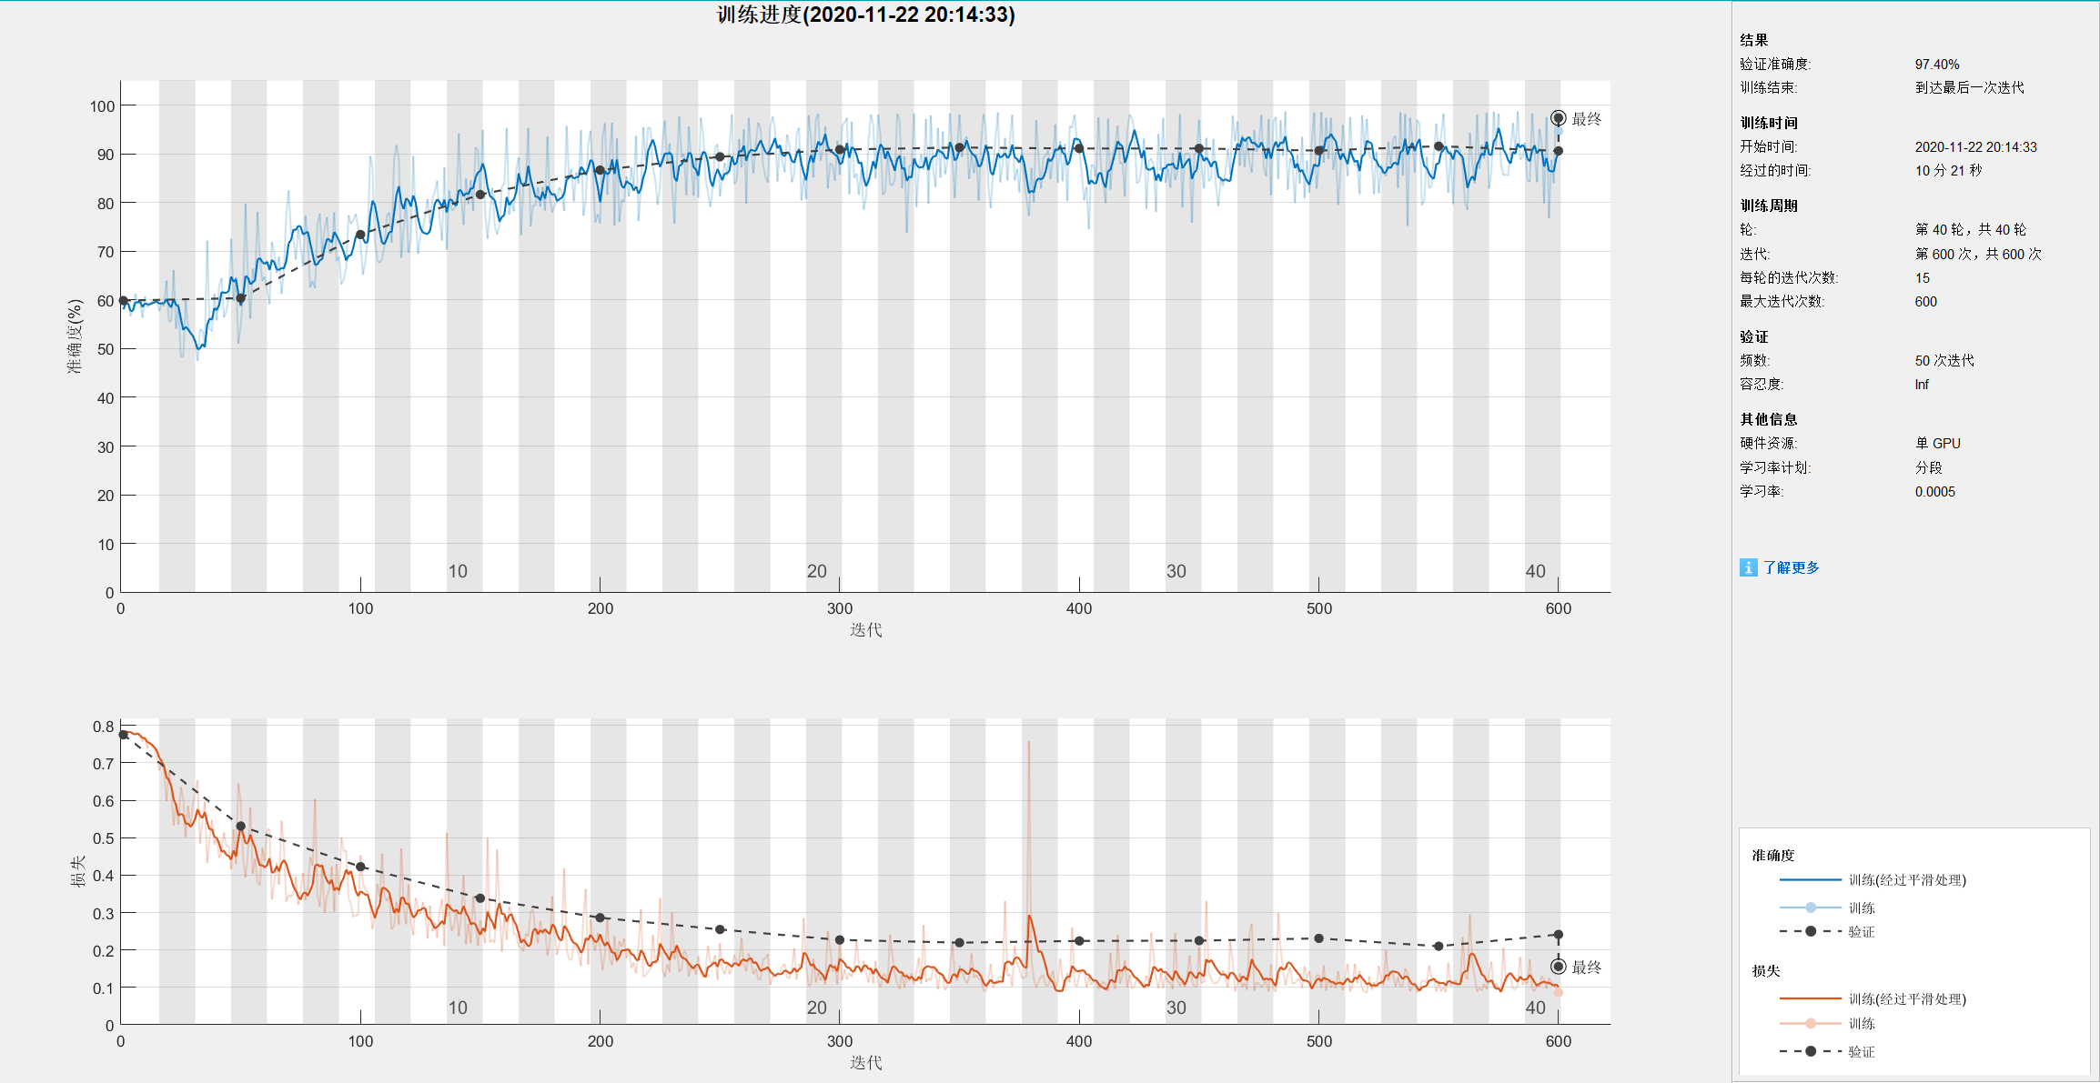
解决策略
Our method
训练效果

Slide 10
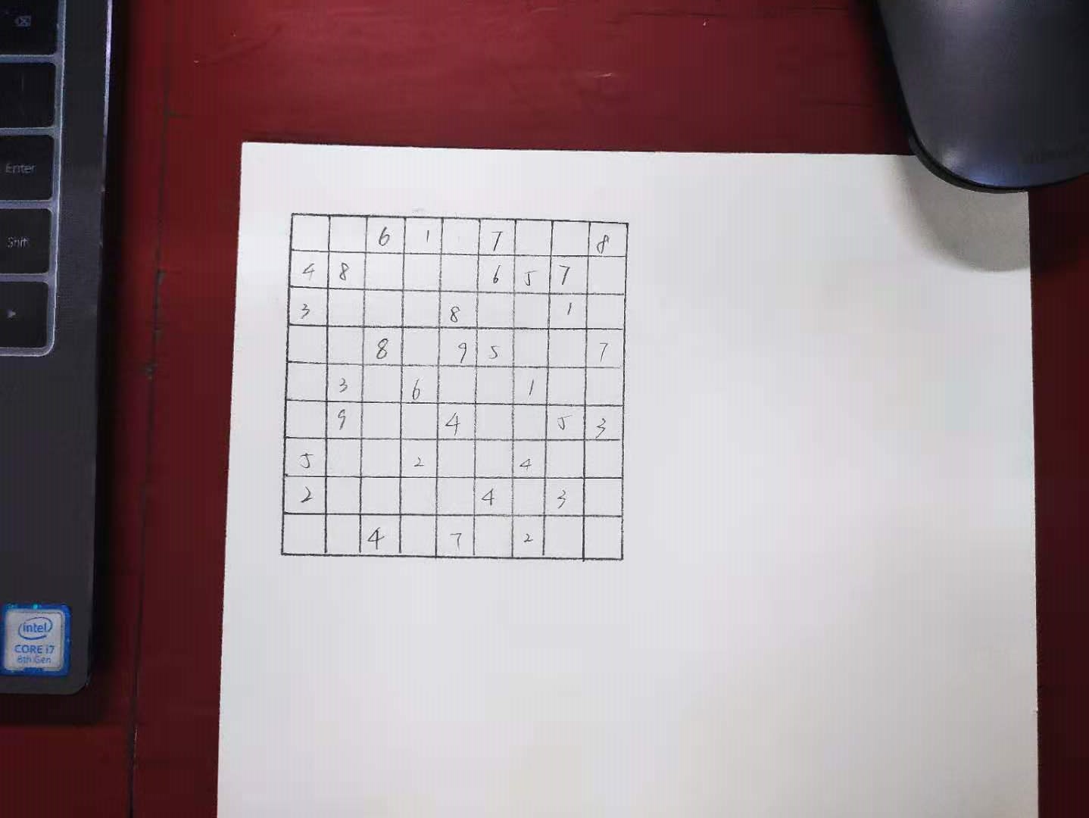

解决策略
Our method
举个例子

Slide 11
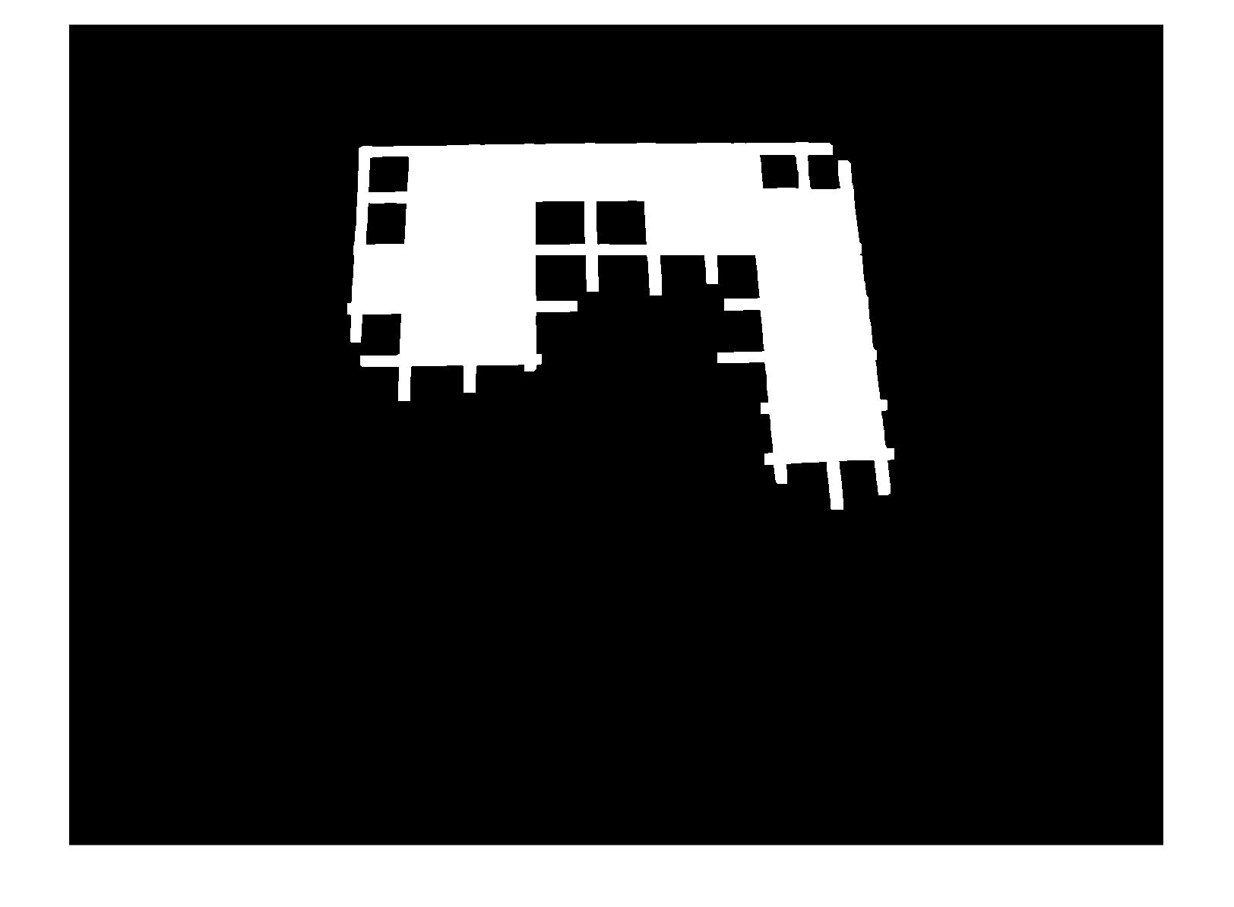
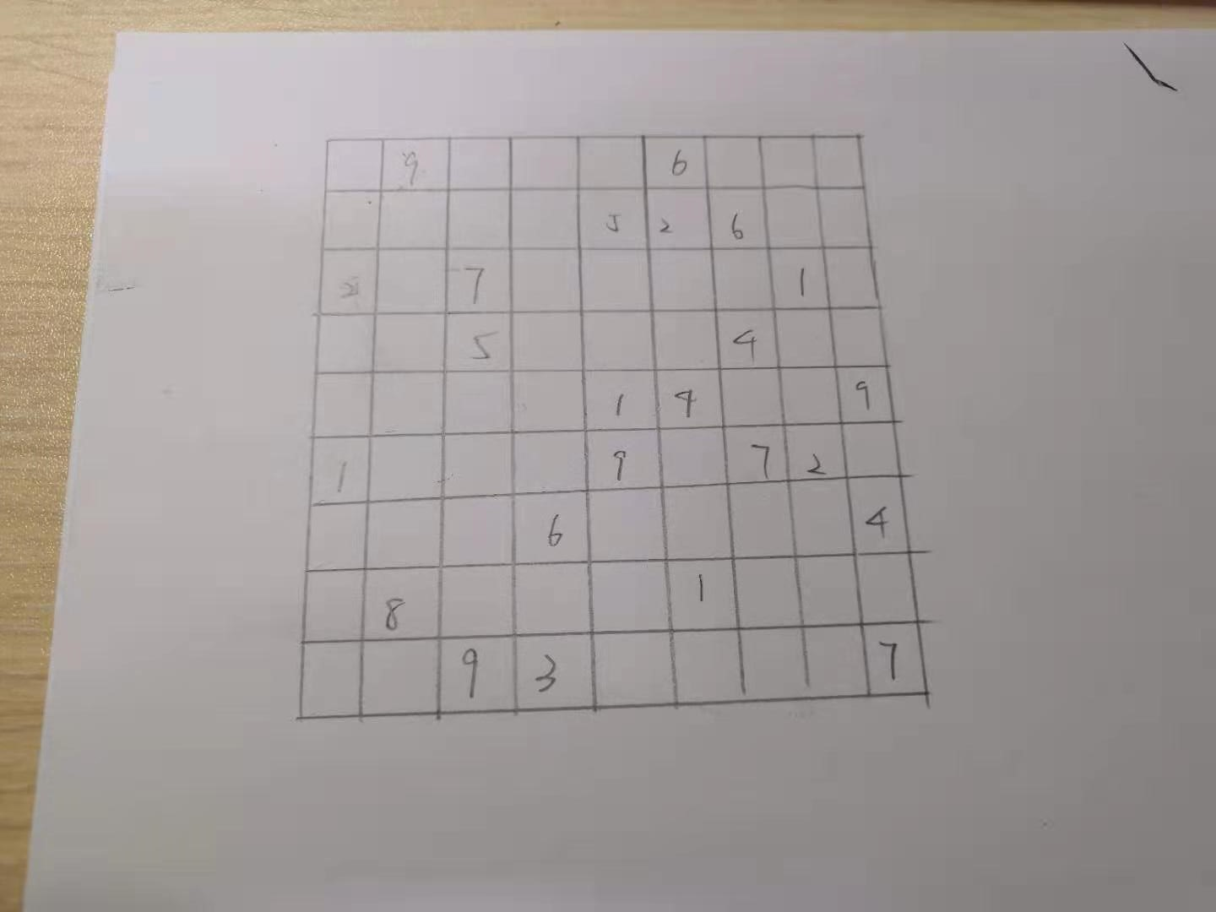
解决策略
Our method
举个例子

Slide 12
解决策略
Our method
子图划分
准确地划分数独中的每个小方块的具体位置，才能够保证数字识别部分的准确度。
自然场景复杂，因此必须要考虑到现实中可能存在的各种变量，包括拍摄角度、明暗强弱等。
角点检测

Slide 13
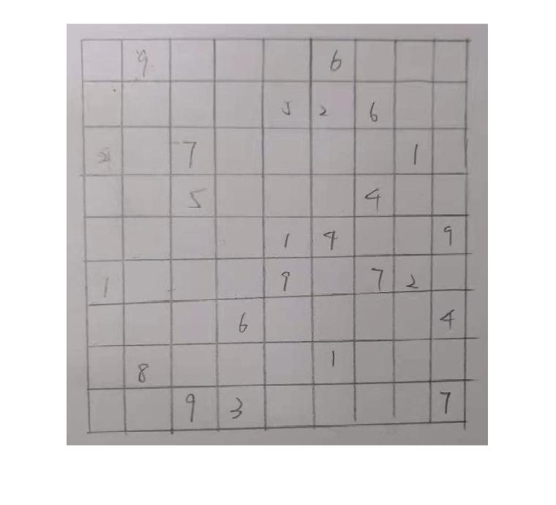
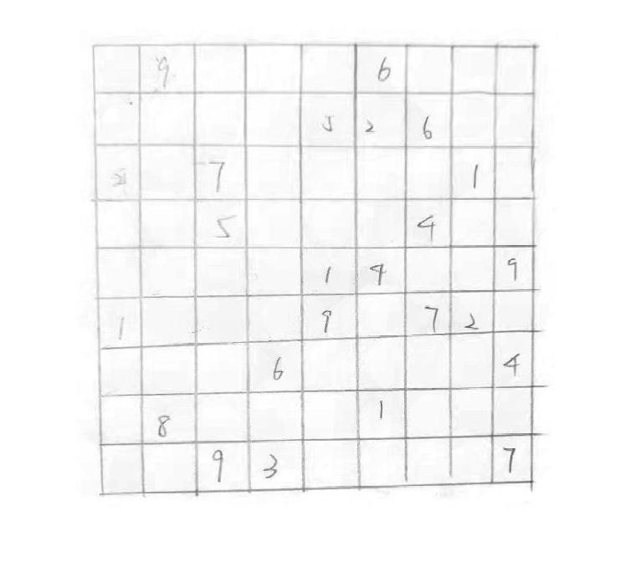
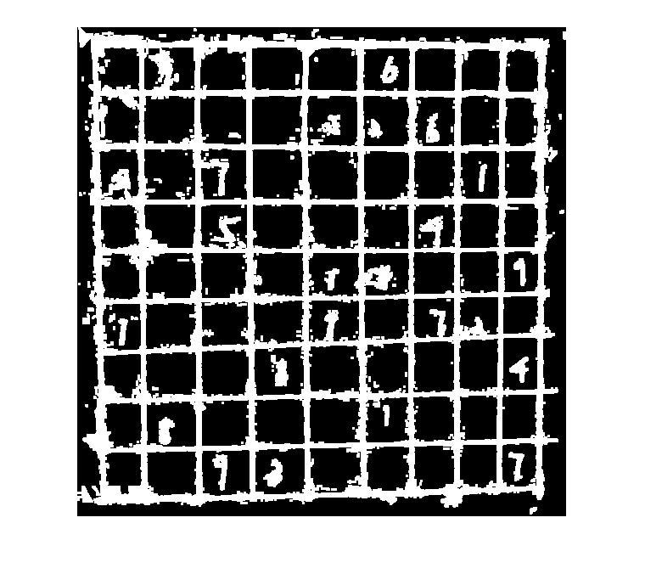
解决策略
Our method
举个例子

Slide 14

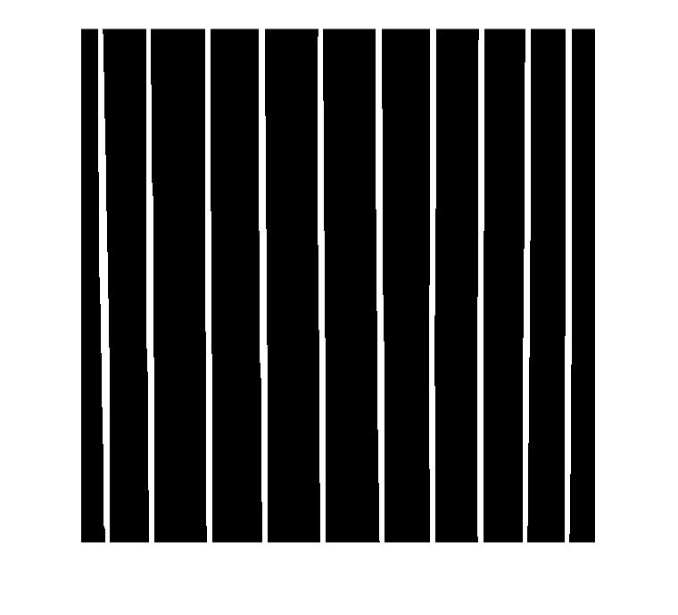
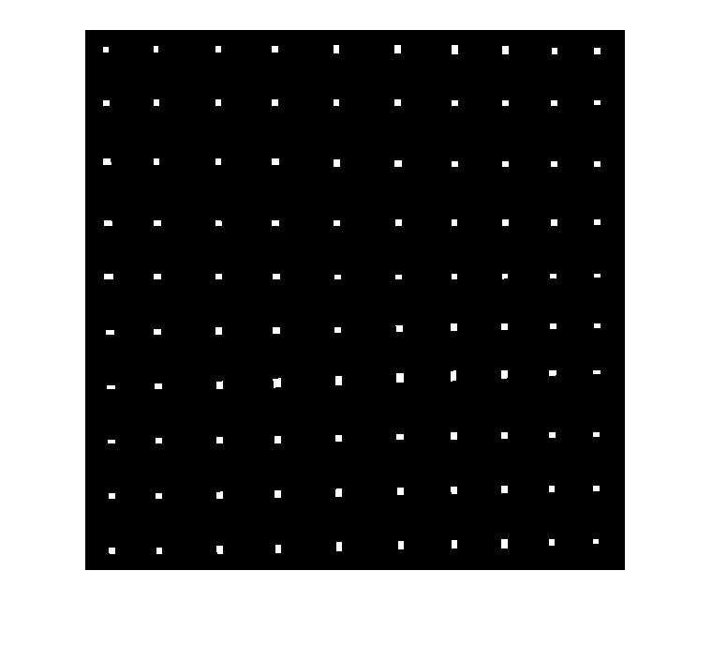
解决策略
Our method
举个例子

Slide 15
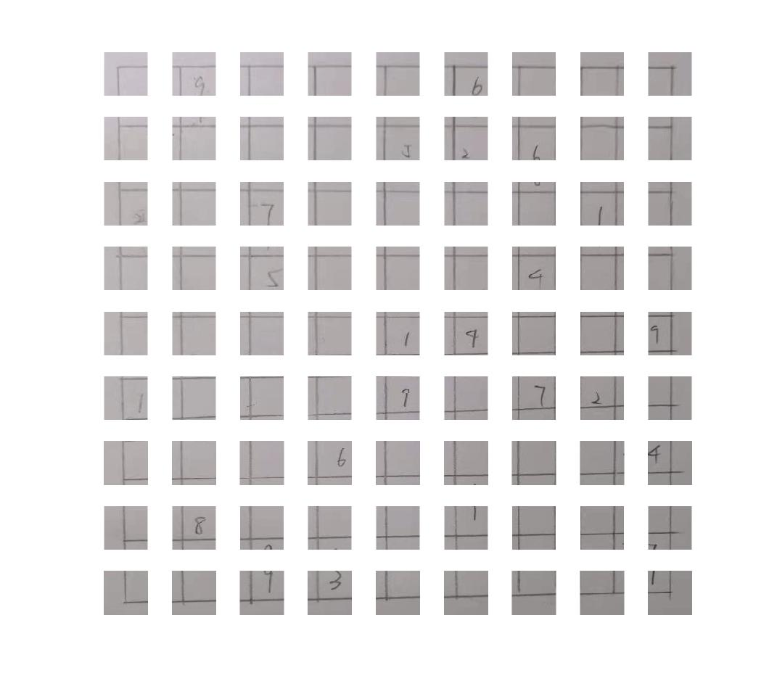
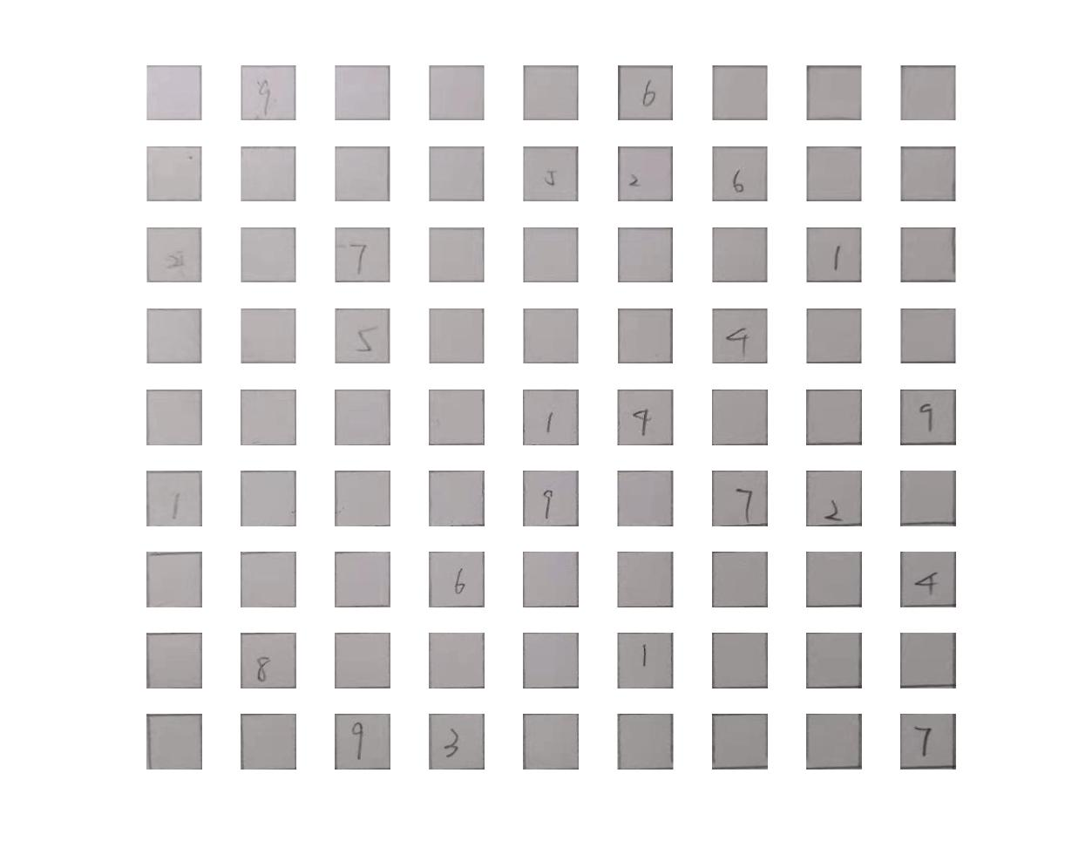
解决策略
Our method
举个例子

Slide 16
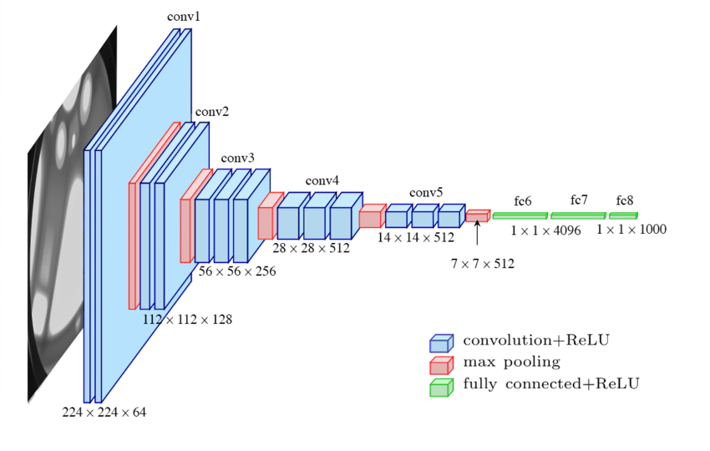
解决策略
Our method
数字识别
基于MNIST数据集的类VGG网络

Slide 17
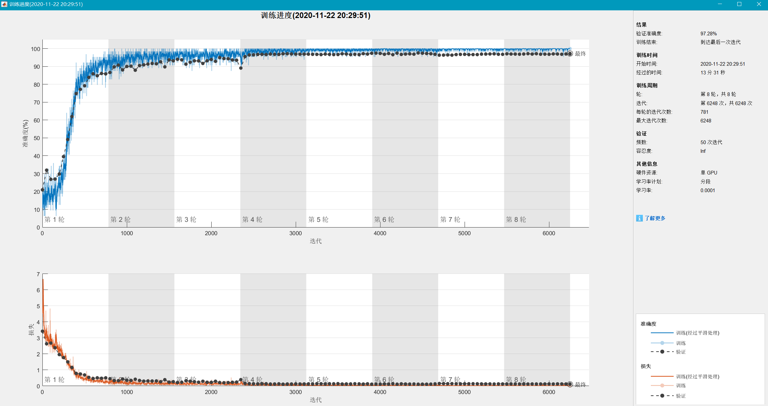
解决策略
Our method
训练效果

Slide 18
解决策略
Our method
数据增强
图像模糊化处理，降低模型对图像清晰度的要求。
图像失真处理，增加数据中数独图像尺寸类型。
添加随机噪声，防止模型过拟合。
增加图像阴影，模拟自然场景下复杂光线条件。
引入更多数据集，增强模型可泛化性。

Slide 19
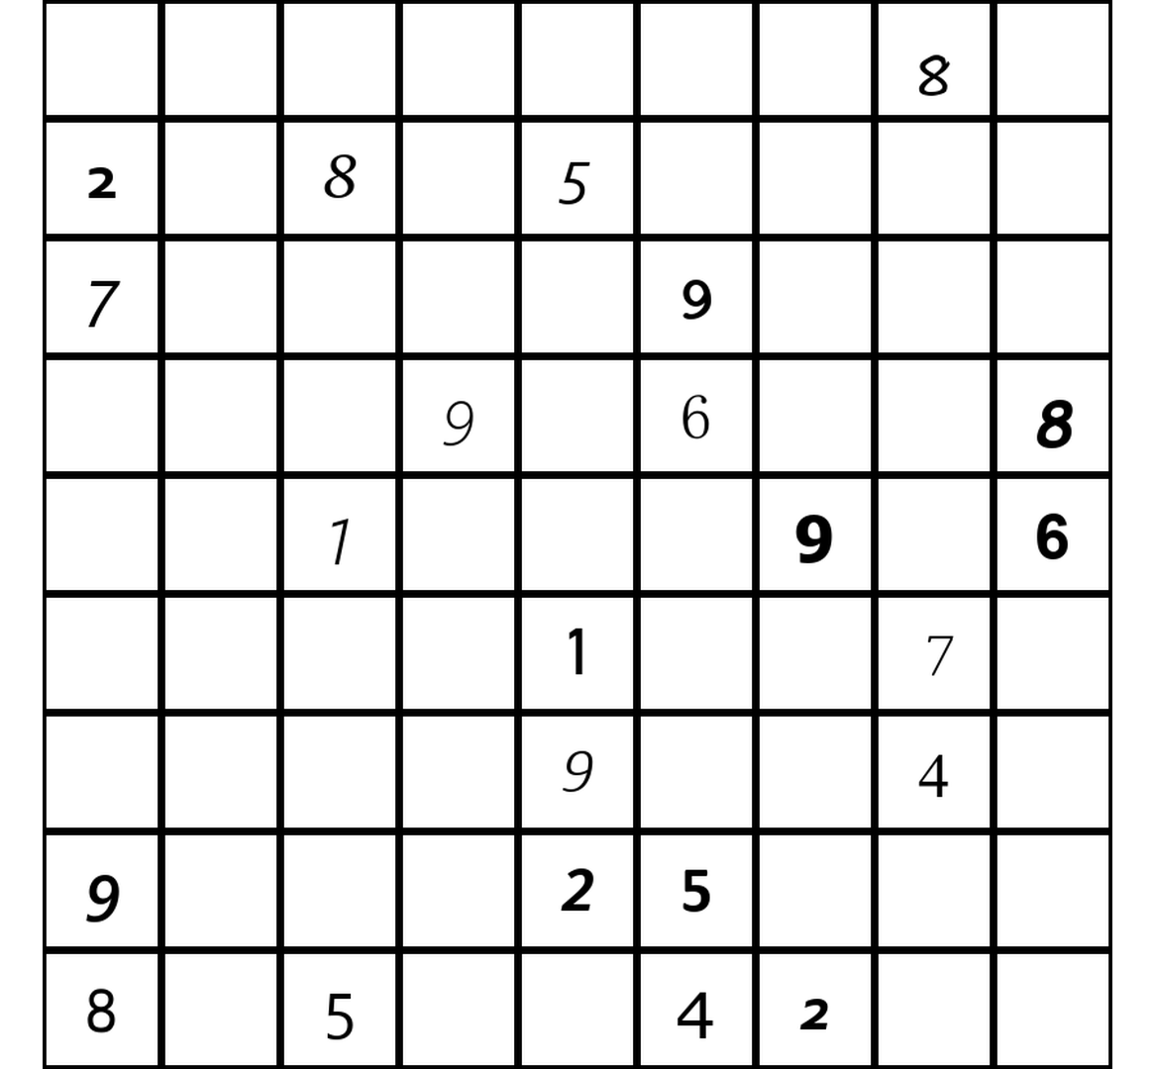
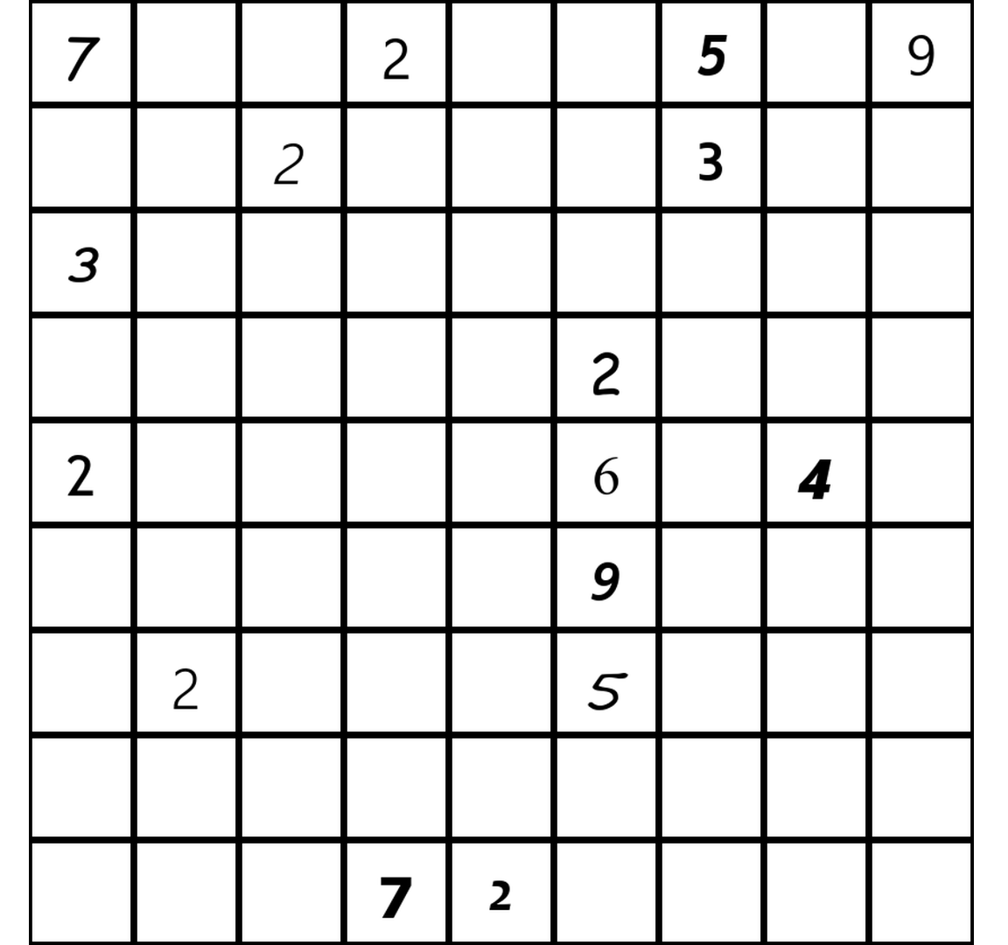
解决策略
Our method
举个例子

Slide 20
数独求解
Sudoku Solver
数据结构设计
两个9*9的矩阵
一个为9*9的整数类型的矩阵，用于存储数独每个位置上的数字，为了方便处理，没有填上的位置用0来填充。
另一个为9*9的元胞类型矩阵，其中矩阵的每个元素为一个数组，用于存放该位置可以填充的数字，对于已经填好了数字的位置，存放的是一个空数组。

Slide 21
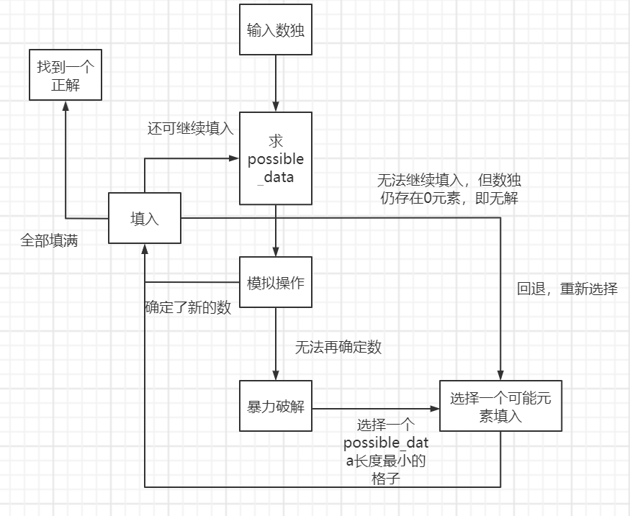
数独求解
Sudoku Solver
求解过程

Slide 22
数独求解
Sudoku Solver
功能实现
手动模拟解数独技巧+暴力破解
首先对数独的每一个位置求可能填入的数，并且更新相应的possible_data，然后不断执行模拟操作，直至无法再确定新的数。
此时我们开始暴力破解，对于没有确定下来的格子，我们选一个possible_data长度最小的，并且选择该格子的possible_data中的某个元素将其填入，并且再次不断执行模拟操作+暴力破解，最后对无解、有解、多解的情况做出判断。

Slide 23
数独求解
Sudoku Solver
模拟技巧
唯一数
原理：对于一行或者一列或者一个九宫格中出现了8个数字的情况，我们可以将剩下的数字唯一的确定下来。
实现：我们只需要检查是否存在某个位置上的possible_data只有一个元素，如果存在即将该元素填写到数独上，并且更新possible_data即可。

Slide 24
数独求解
Sudoku Solver
模拟技巧
宫、行、列摒除
原理：对于一个九宫格，也许已经填充的数字不到8个，存在某个数之可能出现在九宫格的某一个位置上，我们同样可以将该位置的数确定下来。
对于宫摒除，首先选定一个位置，对该位置所在的九宫格中除了该位置的其他所有位置的possible_data数组求并集的到all_possible_data，再用该位置的possible_data和all_possible_data做差集，如果做完差集后得到的元素只有一个，那么将该元素填入该位置，并且更新所有的possible_data。

Slide 25
数独求解
Sudoku Solver
模拟技巧
唯一余数
原理：计算某格的等位群格位中已经出现过哪些数，如果已经出现了1-9中的8个数，那么该格就是第9个数。
实现上实际和唯一数法相同，满足唯一余数的数的possible_data中元素一定只有一个，因此同样只需要找到possible_data中只含有一个数的格子即可。

Slide 26
数独求解
Sudoku Solver
模拟技巧
区块摒除
原理：区块摒除就是寻找在某个九宫格内，是否存在某个数只能出现在某一行或者某一列，如果是的话，将该行或该列中除了该九宫格之外的格子的可能填入的数中排除这个数。
对于每个九宫格的每一行每一列进行检查，是否存在某个数只能出现在这一行或者这一列，如果存在，将该行或该列的除了九宫格外的所有格子的possible_data都删除这个数。

Slide 27
数独求解
Sudoku Solver
模拟技巧
数对法
原理：对于某个九宫格或者某一行或者某一列，如果存在两个格子，他们可能填入的数相同且只有两个，因此我们可以从其他等位群格位的possible_data中删除这两个元素，从而缩小possible_data的范围。
寻找每一行每一列每个九宫格中存在的数对，并且更新数对的等位群格位的possible_data。

Slide 28
数独求解
Sudoku Solver
方法比较
 | 暴力求解 | 线性规划 | 多技巧模拟
数据1 | 0.38852 |  | 0.33013
数据2 | 3.8202 |  | 0.60979
数据3 | 28.4637 |  | 0.85469
数据4 | 7.0599 |  | 1.8702
数据5 | 6.0569 |  | 2.2922
数据6 | >60 |  | 0.2669
平均耗时

Slide 29
使用介绍
Our method
正确的打开方式在哪里？
让我们来为您演示一下吧！

Slide 30
使用介绍
Way to use
功能概览
用户选择需要求解的数独图片
在识别完成后，用户可以根据实际情况修改识别结果。
确认无误后，开始求解数独。
求解过程实时反馈
多解分窗口展示
算法时间对比与展示
向用户反馈数独无解等非法情况

Slide 31
使用介绍
Way to use
实例演示
这里放咱们的录屏或者现场展示 都可以

Slide 32
Thanks

